Slide 1
Välkommen till Upptaktsträff
Gutavallen 2023-01-22
Du är väntad!

Slide 2
Agenda
Presentation
Förväntningar och Farhågor
Ledarstaben
Laget.se
Demografen Gotland
Medlemsavgift (Ekonomi)
Rörelsesatsning i skolan. Terra-Nova skola, RF-SISU Gotland
Värdeord
Åtaganden i föreningen
Barnkonventionen
3 mot 3
Intersport

Slide 3
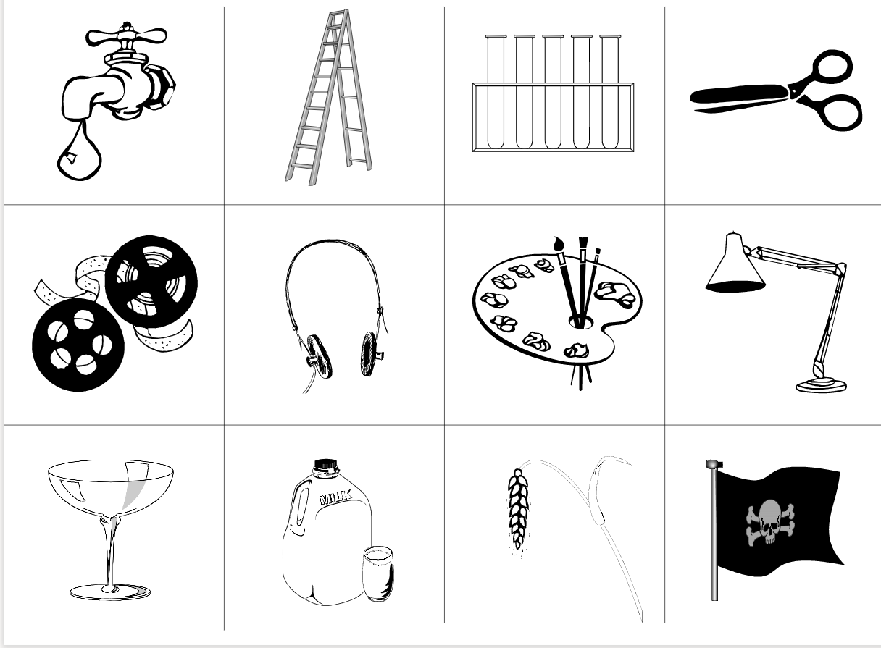
Presentation
Vad heter du?
Jag har barn som heter:
Vart är du ifrån?
Vilken del av Gotland bor du?
Vad jobbar du med?
Vilken är din favorit sport?
Välj ut en bild som du tycker förklarar dig som person.

Slide 4
Vad har vi för Förväntningar och Farhågor för dagens träff?

Slide 5
Ledarstaben
Victor Nordh-Lind Tränare, Tränar utb. UEFA C
Sara Nässén Ass trän, kommer gå utb. under våren
Daniel Johansson Stödtränare Tränar utb. UEFA B
Lagledare: Kontaktperson för de andra lagen. Administrativa delar kring ett lag. Tex. Skriva verksamhetsberättelser, hålla koll på spelschema. Samordna skjuts till träningar och matcher.
Webbmaster: Hålla hemsidan uppdatera och fräsch.

Slide 6
Laget.se
Anmäla till träningar och matcher?
Appen (Finns där appar finns)
Lämna återbud?
Hur fungerar sidan?

Slide 7
Demografen Gotland
Barn som föddes under 2016.
Gotland: 638
Visby södra: 178
Visby norra: 174
Träkumla: 4
Västerhejde: 44
Vall: 4
Stenkumla 8
Tofta: 8
Eskelhem 11
Folingbo 5

Slide 8
Terra Nova skolan
Rörelsesatsning i skolan, varje onsdag besöker vi Terra Nova under skoltid och spelar fotboll. För nyrekrytering av medlemmar.

Slide 9
Sammandrag/Cuper
Pojkar och Flickor födda 16
Drar igång slutet av april, i början av maj.
3 mot 3 spel runt om på ön.
Det kan bli så att vi får stötta upp födda 15 under säsongen. De spelar 5 mot 5, runt om på ön.
2024 spelar vi fem manna fotboll, värt att notera.
Vi går ut på Traume i april månad, vi har konstgrästider på Säve om vi vill träna ute.
Destination Gotland cup och en på hösten

Slide 10
Medlem i Visby AIK
Medlemsavgift skall vara betald så att alla spelare är försäkrade för spel i fotboll under säsongen 2023. Swish 123 092 6584
Medlemsavgiften, ligger på 100 kr
Födda 16 har en budget som vi skall följa rörande hela säsongen (fotboll)

Slide 11
Ekonomi
Allt som vi tjänar går oavkortat till vår lagkassa.
Plockar vi in en sponsor till vårt lag, då går det 30 % till föreningen och 70 % till laget.
Våra inkomster kommer från vandrarhemmets, gör vi har det gott ställt i föreningen. Fjol året drog vi in 800 000 kr.

Slide 12
Budget

Slide 13
Värdeord för födda 16
Delaktighet
Glädje
Allsidig
Tillsammans
Dagens Hemliga AIK:aren Handlar om att upprätthålla god kamratskap i gruppen.

Slide 14
Åtaganden i föreningen
Städning ute i Traume, två gånger under året. En på våren och en på hösten. Hela Föreningen samlas för att göra I ordning anläggningen.
Eventuellt ska vi anornda Varpa SM i sommar, Vecka 28 15-16/7

Slide 15
Vad förväntar ni er av oss ledare?
Vad förväntar ledarna av vårdnadshavare? Erbjuda en föräldrarutbildning, Spela,lek och lär under träningstid.

Slide 16
Grunden och det viktiga är att fotboll är en lagsport, en kollektiv och allvarlig syssla för mental och fysisk hälsa. Ju tightare gruppen inklusive anhöriga redan från knatteåldern är, desto roligare och mer motiverande blir matcher och träningar. Och därur kommer så småningom även sportsliga framgångar. Det handlar mycket om att skydda, stärka och positivt förstärka gruppen. Inte alls egentligen om att avlasta lagets ledare. Spelarna mår bra av att deras anhöriga är delaktiga och hjälper till med olika sysslor. Några är duktiga att administrera, någon kan fota, någon jobbar med sjukvård, någon är bra på spons, någon är duktig döma eller kanske bygga eller ge goda råd. ALLA kan bidra, utan undantag
Det är en mycket blygsam, lätt, insats och att det handlar om att stötta sina barns lag och inte klubben eller fotboll i stort.

Slide 17
De här grupperna önskar vi ifrån föreningen: Sara Nässén Ekonomi (en viktig grupp, gärna ett gäng anhöriga här!) Som bestämmer hur vi ska dra pengar till laget.
Två träffar under våren och två träffar under hösten. 6 h på ett år. ____________________________________________________ Cup (hjälper till resa tält, bokningar, fixa bananer, laga mat, ordna koll på utrustning)
1-2 cuper på en säsong. 3-6 h totalt ___________________________________________________ Kiosk (göra och fördela kioskschema, fylla på kioskmaterial, bestämma vilket utbud man skall ha i kiosken, tillsammans med andra ålderskullar i föreningen.)
Ett ev. två sammandrag på vårsäsongen. Ett ev. två sammandrag på höstsäsongen. Oskar Skogenäs, _____________________________________________________ Aktiviteter (stötta på teambuilding, dokumentera, skjutsa osv)
En gång varje månad ska vi ha en teambuilding aktivitet. Tex. Testa på andra idrotter. Matilda Runeson
Sjukvård (ta hand om skador, fylla på sjukväska osv)
Man är med på de sammandrag som man har möjlighet till
___________________________________________
Sponsring (dra in produkt el ekonomispons)
Gäller allihopa. Handlar om tips och kontakter
Hur länge tycker ni man ska vara i en grupp? 1 år, vårsäsongen eller höstsäsongen
Vad brinner du för ?
Vart kommer din kompetens in?

Slide 18
Barnkonventionen
4 Grundprinciper
Barnkonvention är lag i Sverige sedan den 1 januari 2020 och sedan länge står det i Riksidrottsförbundets stadgar att all idrott för barn ska utgå från just barnkonventionen

Slide 19
3 mot 3

Slide 20
3 mot 3

Slide 21
3 mot 3

Slide 22
Spelets skeden 3 mot 3
Omställning
Anfallsspel
Försvarsspel
Uppgift: Passera motspelare med bollen
Uppgift: Ta bollen
Komma till avslut och göra mål
Förhindra och rädda avslut

Slide 23
3 mot 3

Slide 24
3 mot 3

Slide 25
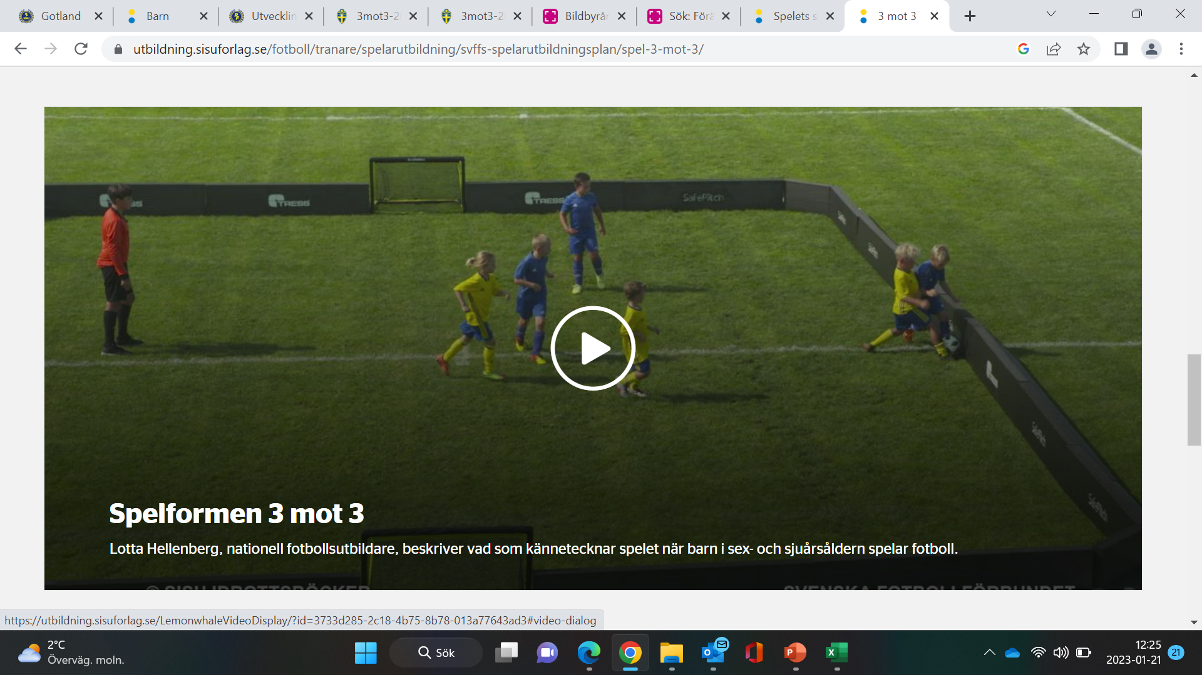
Fotbollsportalen 3 mot 3

Slide 26
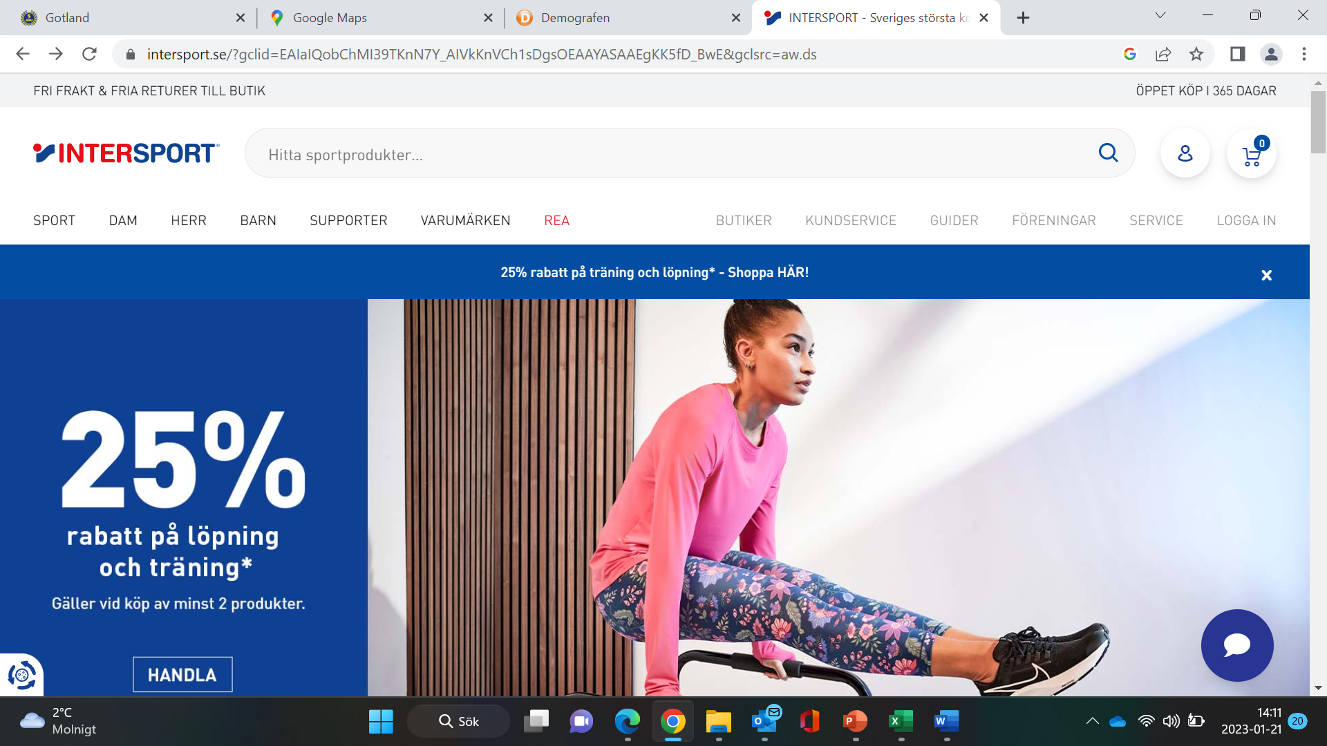
Intersport steg 1

Slide 27
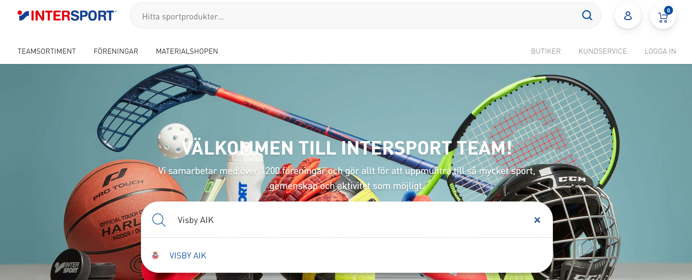
Steg 2 skriv in Visby AIK

Slide 28
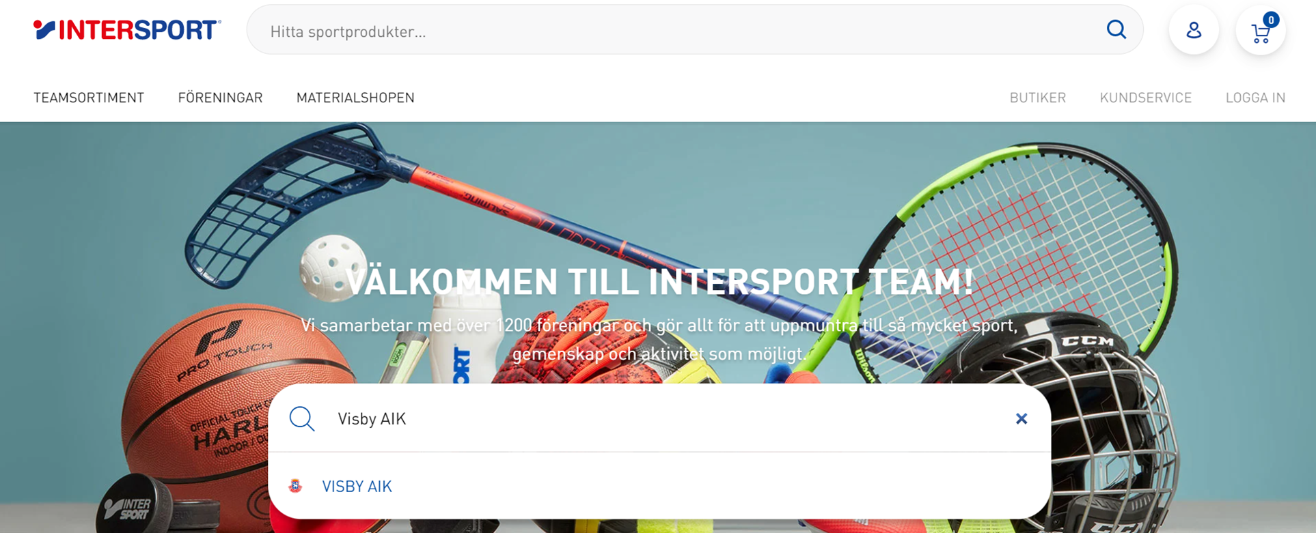

Slide 29
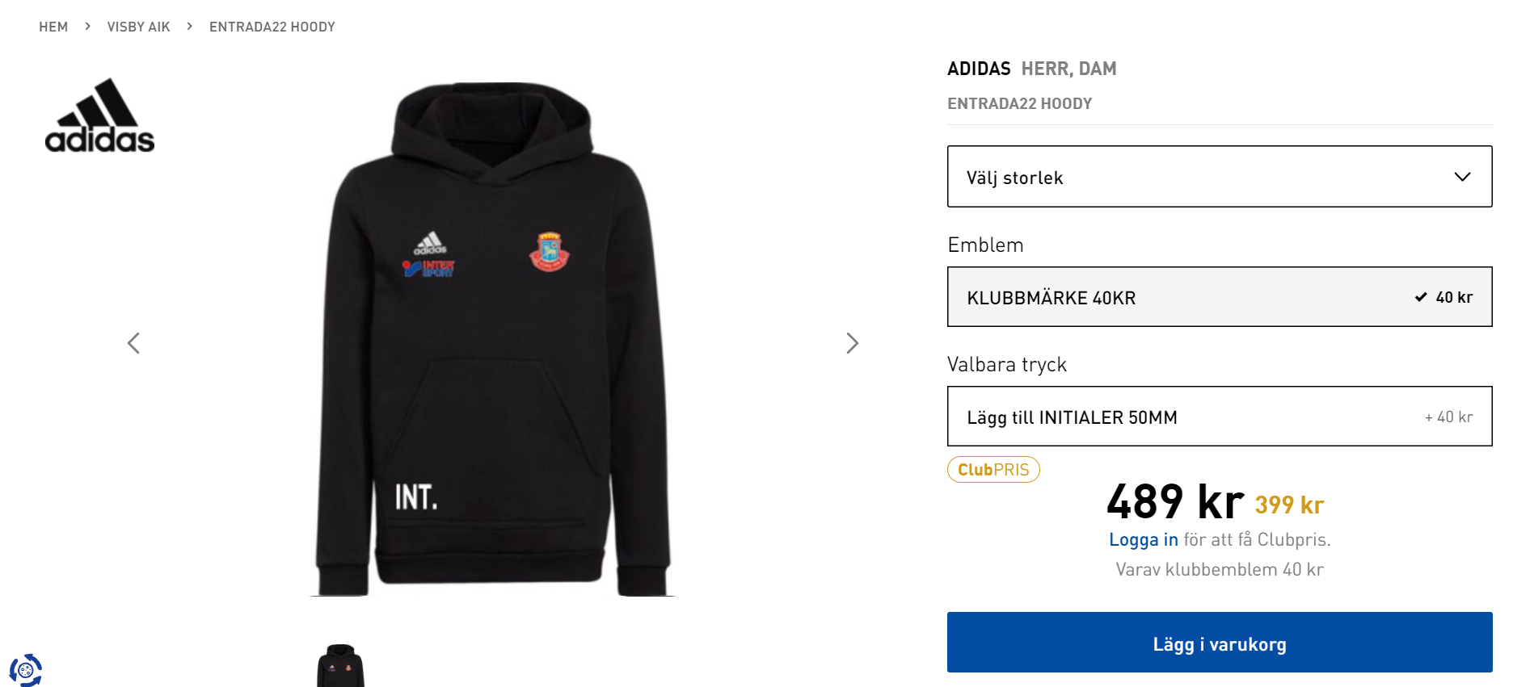

Slide 30
Stort tack för idag, bra jobbat!!
Vi ser verkligen framemot 2023 med ett gott samarbete.

